Slide 1
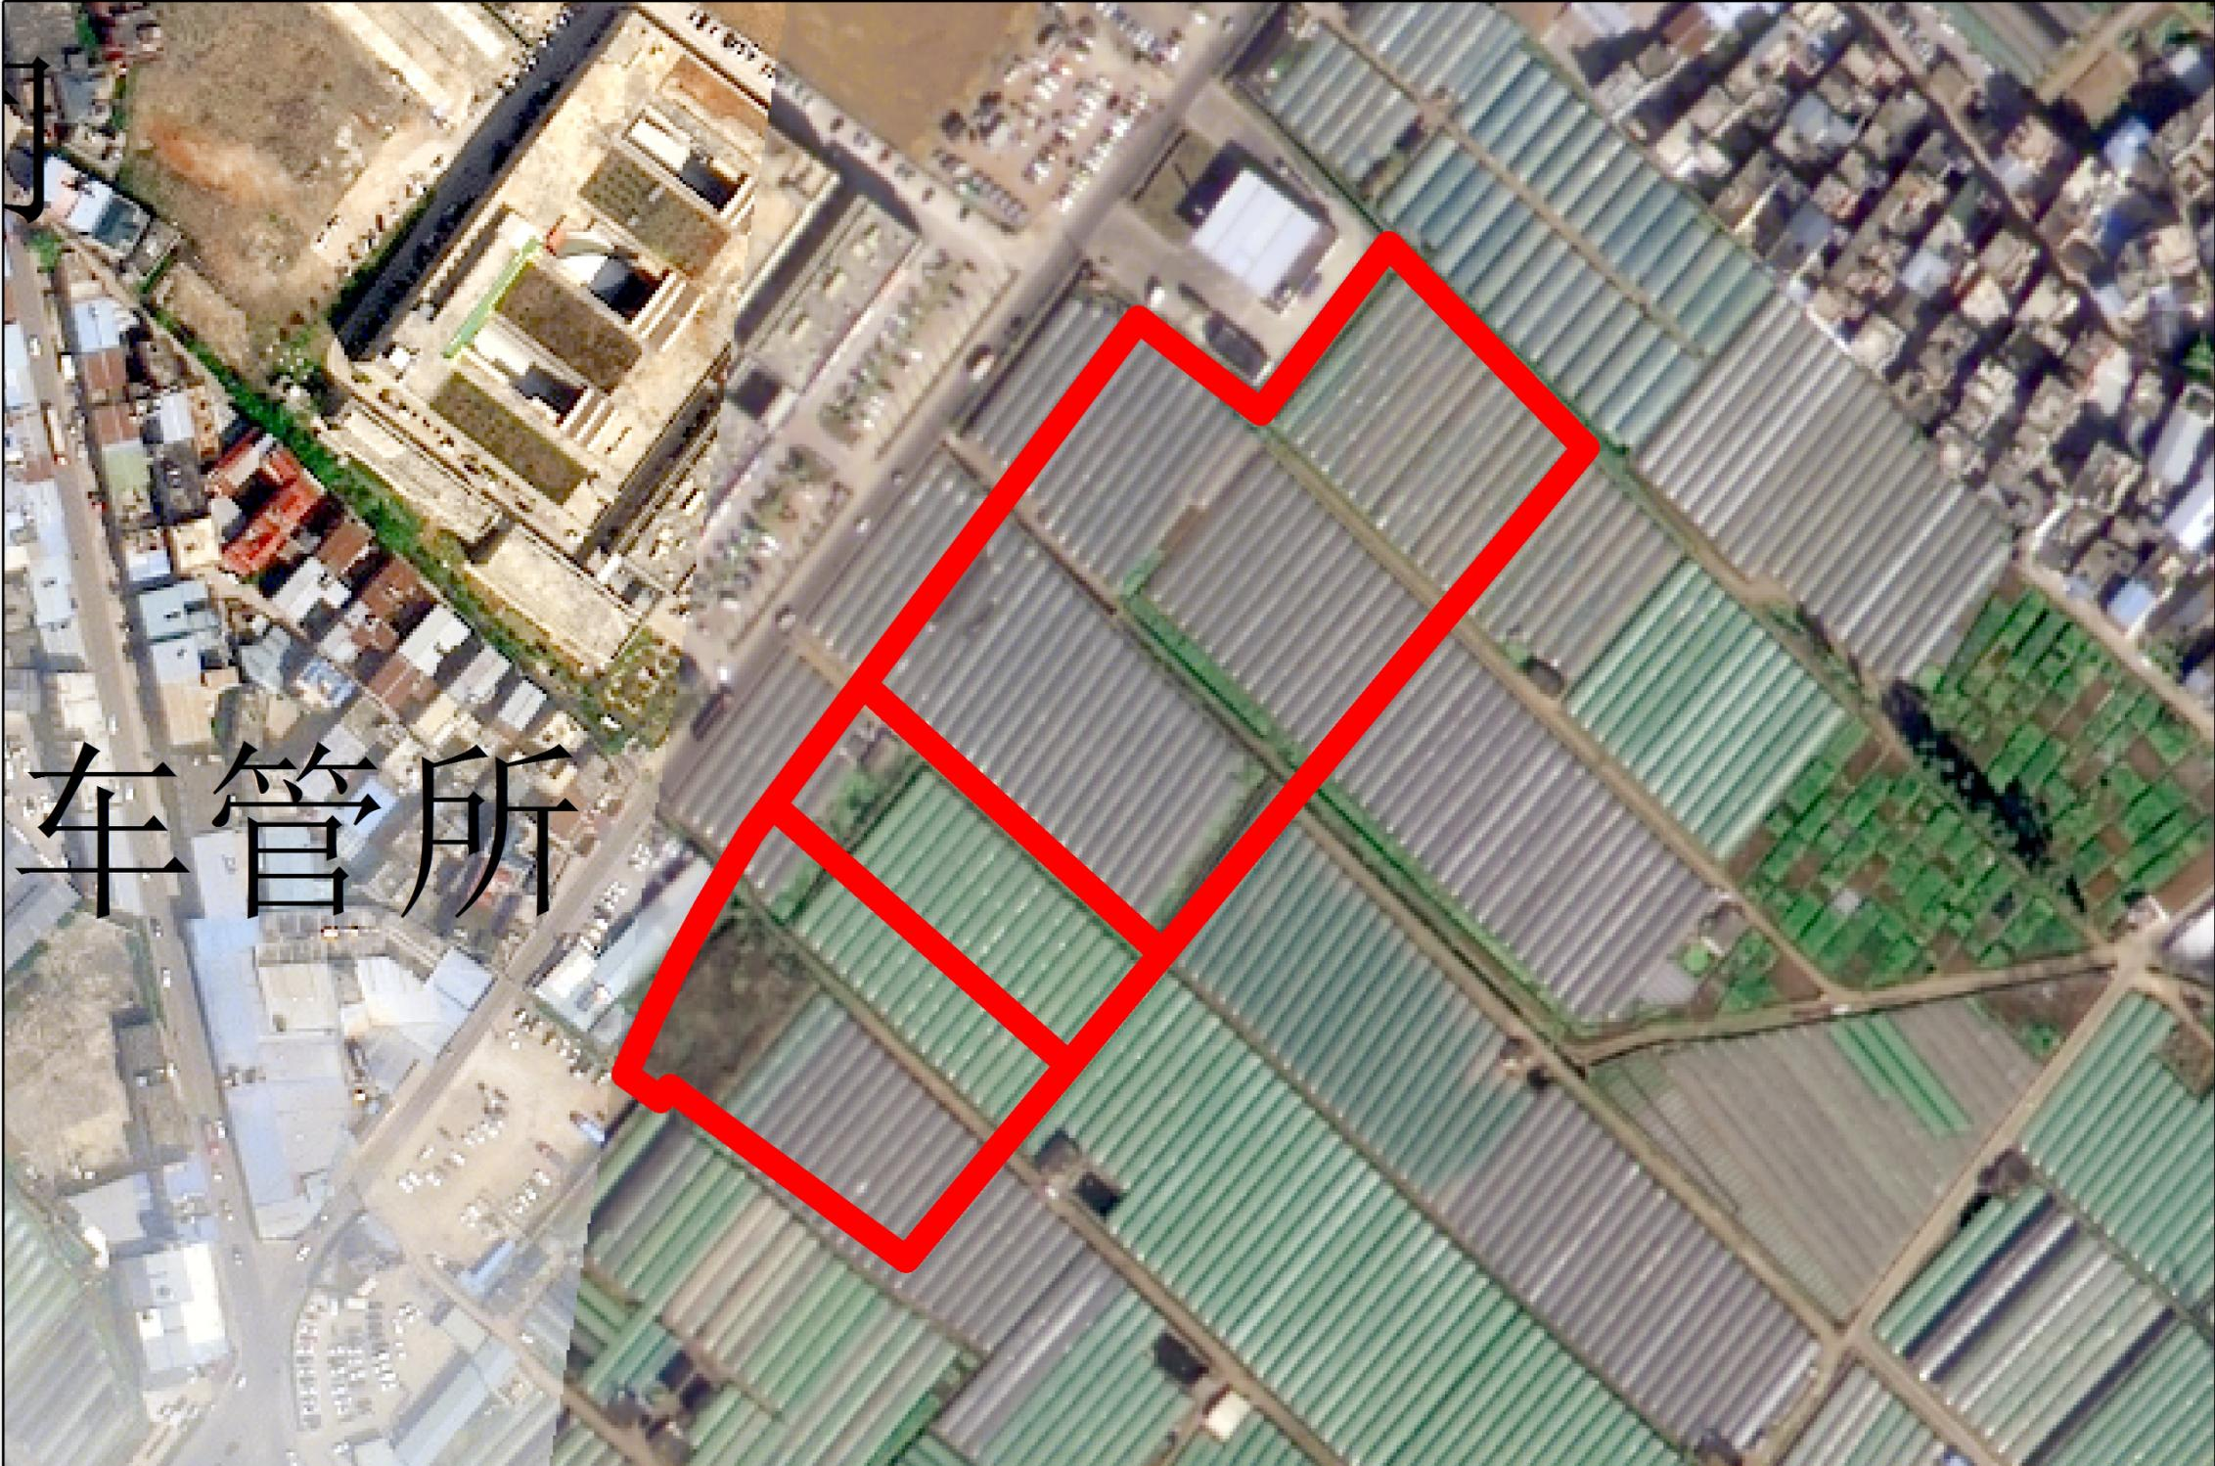
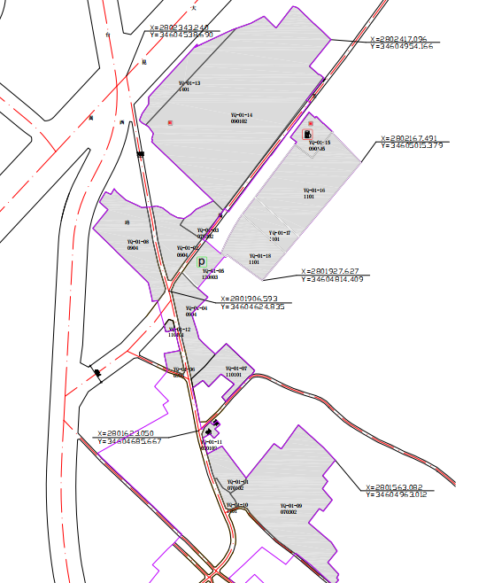
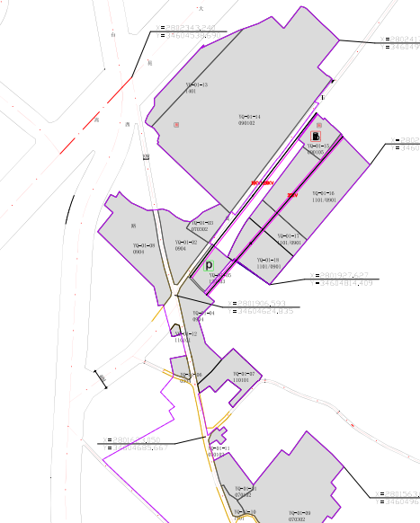
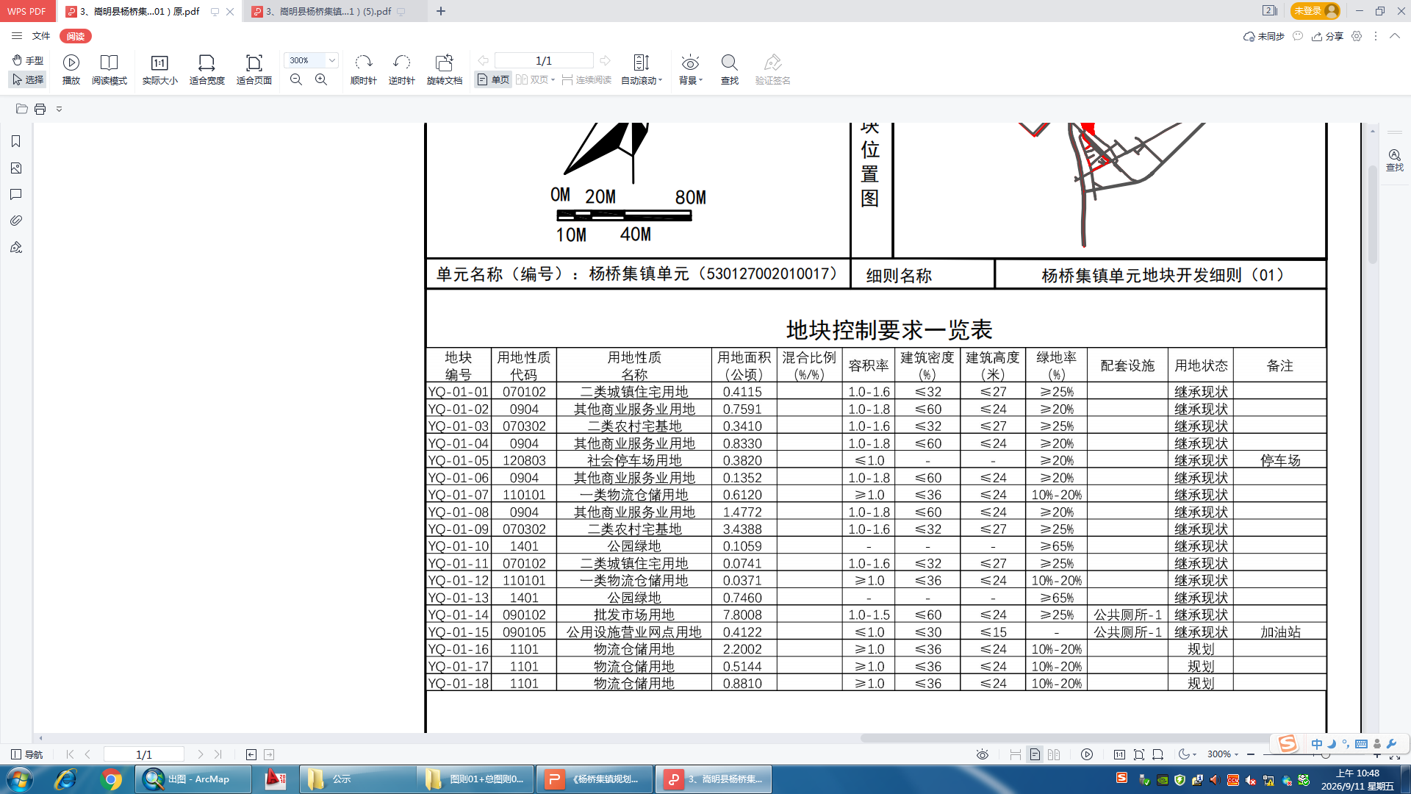
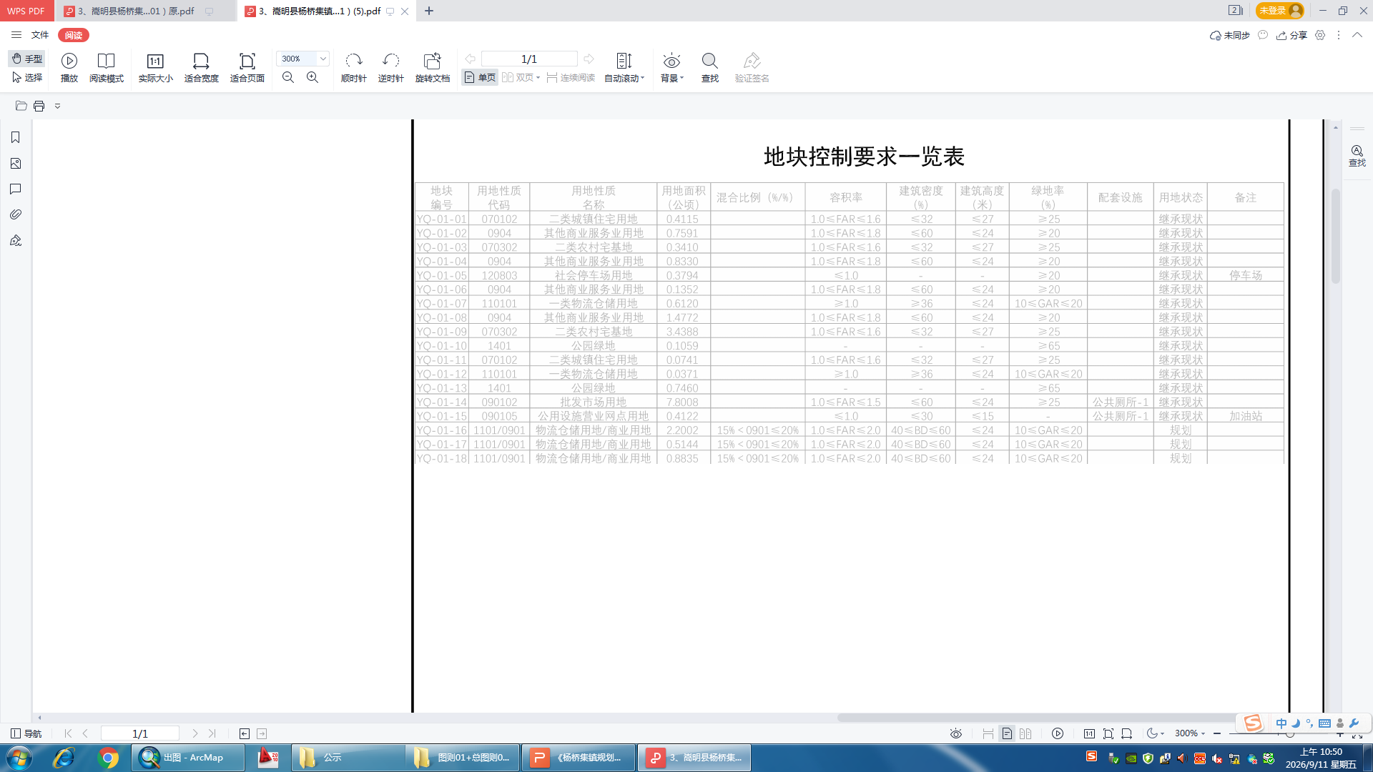
《杨桥集镇规划单元YQ-01-16、YQ-01-17、YQ-01-18号地块控制性详细规划维护方案》公示
公示说明： | 《杨桥集镇规划单元YQ-01-16、YQ-01-17、YQ-01-18号地块控制性详细规划维护方案》经嵩明县自然资源局局长办公会审议通过，现按相关规定进行公示。
公示途径： | 嵩明县人民政府网站、嵩明县自然资源局公示栏
公示时间： | 2026年9月12日-2026年9月18日
意见反馈： | 对本公示内容有异议的，请在公示期内以书面的形式将意见和建议反馈至嵩明县自然资源局，联系电话0871-67919226。
维护说明
区位图
一、规划维护范围
杨桥集镇规划单元YQ-01-16、YQ-01-17、YQ-01-18号地块位于嵩玉线东侧，阳先加油站旁。
二、控规维护原因及依据
（一）《关于全面推进存量建设用地盘活利用促进土地资源提质增效的指导意见》一、坚持存量优先“（十二）鼓励土地混合利用：鼓励各地在详细规划中布局混合用地，跨一级类用地之间的混合应明确混合比例，混合主导用途可依据建筑面积占比确定（原则上不低于50%) , 也可依据功能重要性确定。”
（二）《昆明市详细规划技术准则（试行）》“2.3混合用地：2.3.1 当一个地块内物流仓储用地（1101）总计容建筑面积的比例大于85％时，该地块被视为单一性质的用地；2.3.5 功能用途互利、环境要求相似且相互间没有不利影响的用地，宜混合设置；2.3.6 在详细规划编制中，当土地使用功能需要规划为混合用地时，物流仓储用地（1101）可混合使用商业用地（0901）。”
（三）《昆明市详细规划管理规定》第十七条“有下列情形之一，经自然资源规划行政主管部门认定的，可以开展详细规划维护：（七）其他不突破单元管控内容的地块层次详细规划调整和深化情形”、第十八条“原组织编制机关组织编制详细规划维护方案……其他县（市）区的详细规划维护方案由县区级自然资源规划行政主管部门审查和审议”。
为进一步提高土地使用效益，结合杨桥街道的申请，为适应市场需求，优化片区布局，对杨桥集镇规划单元YQ-01-16、YQ-01-17、YQ-01-18号地块控制性详细规划进行维护，具体为：将YQ-01-16、YQ-01-17、YQ-01-18号地块用地性质由物流仓储用地调整为物流仓储用地混合商业用地，容积率由≥1.0调整为1.0≤容积率≤2.0，建筑密度由≤36%调整为40%≤建筑密度≤60%，绿地率和建筑高度不变。
YQ-01-16号地块
YQ-01-17号地块
YQ-01-18号地块
地块界线
维护前后对比图
维护前
维护后
YQ-01-16、YQ-01-17、YQ-01-18号地块由物流仓储用地调整为物流仓储用地混合商业用地
容积率由≥1.0调整为1.0≤容积率≤2.0，建筑密度由≤36%调整为40%≤建筑密度≤60%，绿地率和建筑高度不变
嵩明县自然资源局

